Slide 1

DK120
SW-驱动-infrared-20260826 QCM6690gpio模拟pwm遥控红外调试
提交人（团队）：软件二部/刘骐志提交日期：2026年09月07日

Slide 2
01 关键字
案例总结
02 问题描述
03 分析过程
04 解决方案
05 总结

Slide 3
01
关键字

Slide 4
关键字
关键字：GPIO 模拟 PWM；红外载波频率；脉冲时序；占空比；LIRC 驱动；无芯片方案；
关联领域： 驱动、红外遥控、GPIO
概述： 使用 GPIO 模拟 PWM 实现红外遥控时，主要遇到载波频率精度不足导致遥控失效、hal侧服务缺失，需要添加;发送时序精度不足，多次调整后改善。修复红外概率性重启后无效的bug

Slide 5
02
问题描述

Slide 6
问题描述
技术背景（Situation）
在无芯片红外方案的平台上，需使用普通 GPIO 通过软件模拟 PWM 载波实现红外遥控功能。面临从底层 GPIO 时序控制到 LIRC 驱动适配到hal侧服务完善的全链路技术挑战，主要遇到载波频率精度不足导致遥控失效、hal侧服务缺失，需要添加;发送时序精度不足，多次调整后改善。以及红外概率性重启后无效的bug
这些问题需逐层排查并闭环解决

Slide 7
03
分析过程

Slide 8
分析过程
一、底层驱动方案对比与选型
问题 1：红外脉冲发送机制选型——hrtimer / CPU 轮询 / busy-wait 调试过的三个方案对比
红外载波为 38kHz，单个脉冲周期约 26μs，对发送时序精度要求极高。围绕脉冲生成方式先后对比三种方案：
方案 A：hrtimer 高精度定时器
思路：用 hrtimer 周期触发中断，在中断回调里翻转 PWM enable/disable。
否决理由：hrtimer 虽标称纳秒级精度，但中断响应受系统负载、中断嵌套、CPU 频率调度影响，实际抖动可达数十微秒级，在 26μs 载波周期下抖动占比过高，导致占空比与码距漂移，遥控命中率下降。
现象：遥控格力空调(一次遥控发送240多个数据) 经常无法遥控
方案 B：CPU 轮询 + 精确时间戳
思路：在线程中用 ktime_get() 轮询时间戳翻转 GPIO/PWM。
否决理由：发送一轮 NEC 码需数十毫秒级占用 CPU 全速轮询，造成系统明显卡顿。
现象：使用遥控精灵app，点击发送数据后整个系统会卡顿1s左右。
方案 C：busy-wait（pwm enable/disable + udelay）（最终采用）
实现：见 pwm_ir_tx_transmit，奇数索引 pwm_disable、偶数索引 pwm_enable，期间用 udelay(txbuf[i]) 控制脉冲宽度。

Slide 9
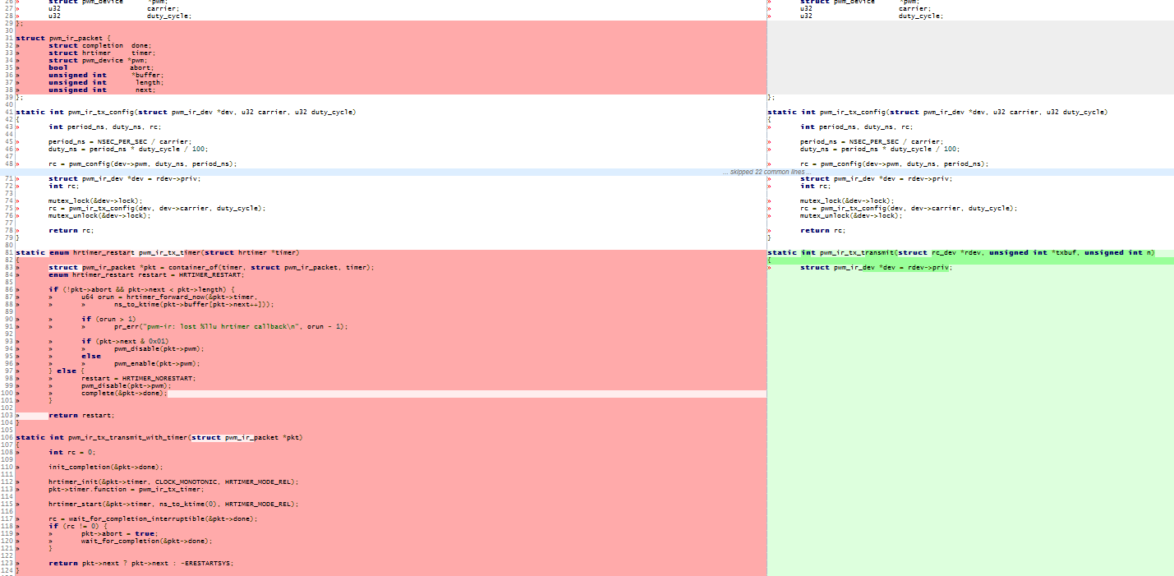
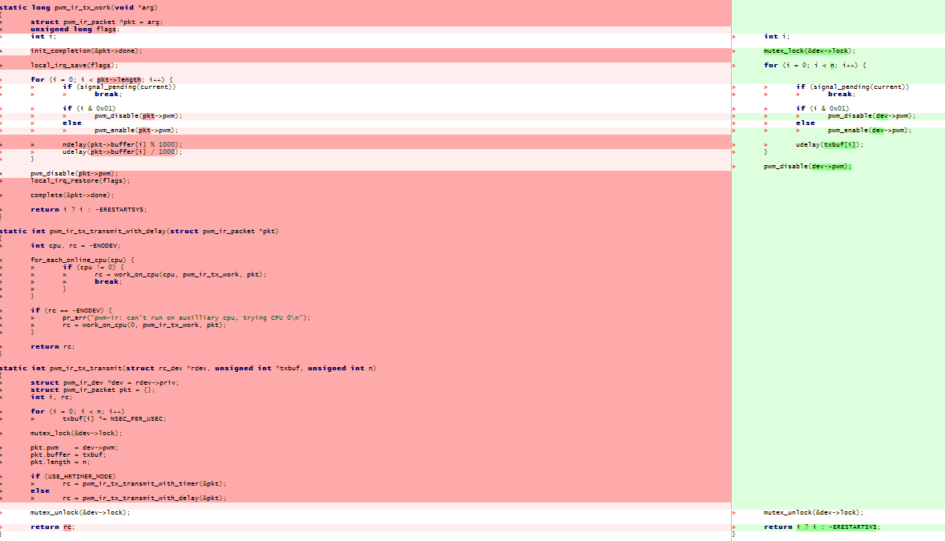
分析过程
http://192.168.117.71/#/c/76298/ 最终方案，下图为最后方案的上传记录
http://192.168.117.71/#/c/75274/3
http://192.168.117.71/#/c/74204/1
多次优化红外发送驱动的上传记录

Slide 10
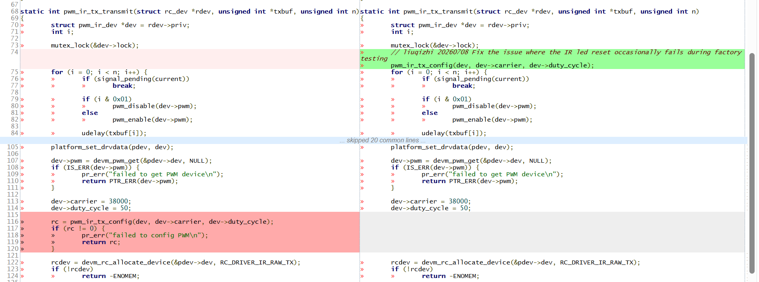
分析过程
问题 2：红外灯概率性不亮
发送机制选定后，红外灯仍概率性不亮，触发场景集中在"首次刷机后、重启后首次发送、厂测首次触发、APK 首次打开 38000 遥控器"。
分析：刷机后首个开机周期，probe 阶段那次 config 没能把 GPIO/pinctrl 真正落定（最可能是首刷首开机负载重、gpio-pwm provider 与 pwm-ir-tx 的 probe 顺序/EPROBE_DEFER 时序和正常重启不一样，导致 pwm-ir
配置时底层 gpio-pwm 还没 ready，config 静默不生效）
现象：重启后厂测红外(38000hz)和38000hz的遥控器如果无法开机第一次使用就一直无法使用，只能重启或者使用非38000hz的遥控器，比如38170hz，这样检测到频率不同驱动就会重跑一次 pwm_config，把GPIO/pinctrl/carrier 补齐 arm。这样所有的遥控场景都会好用，包括厂测。
原因：probe阶段配置了默认频率38000和占空比50
方案：移除probe阶段的pwm_ir_tx_config配置函数，改为每次 transmit 都调用 pwm_ir_tx_config
实现：不依赖任何易失状态，每次发送前
将硬件刷新到正确 carrier/duty_cycle，彻底消除
probe 配置丢失导致的不亮；
对于系统开销与原先基本无差别，因为
pwm_ir_tx_config如果前后两次发送基本参数
(主要是频率，占空比不是上层下发)一致就会
跳过配置直接发送。

Slide 11
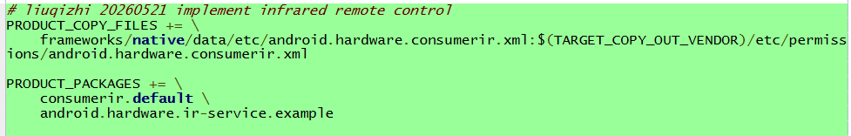
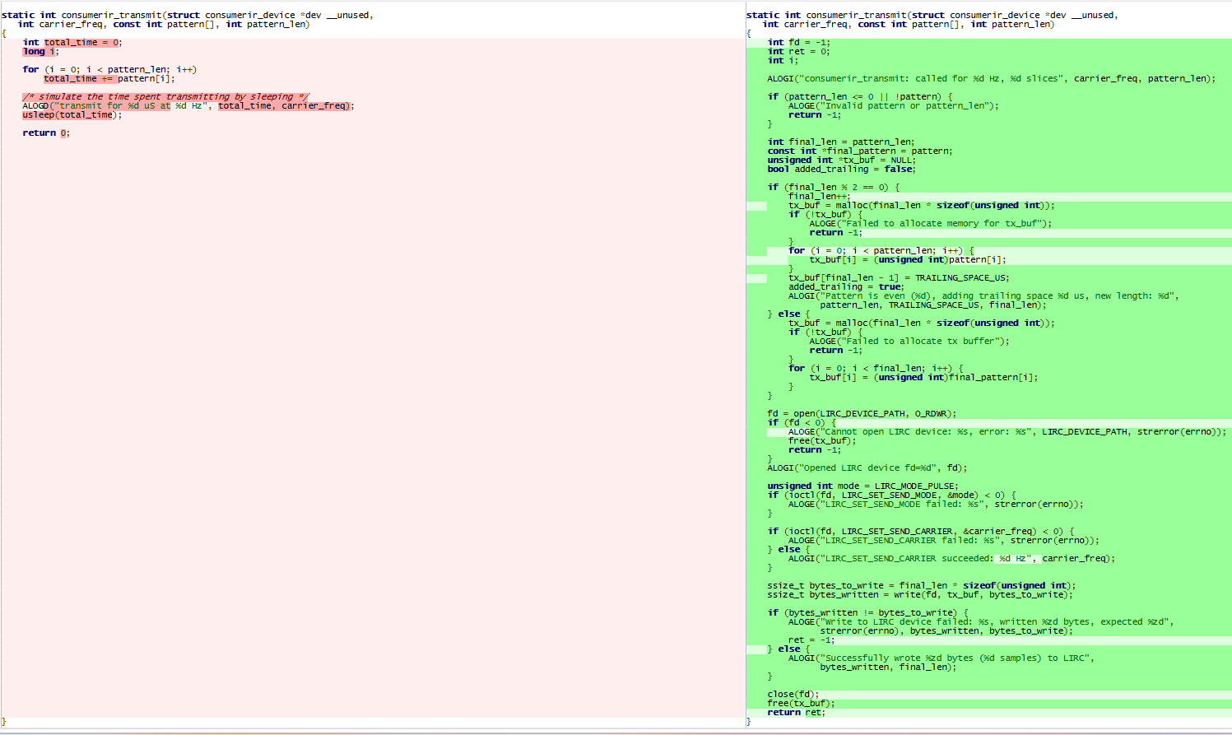

分析过程
二、HAL 侧服务完善
HAL 层 consumerir.c 承接用户空间（厂测工具与 APK）的红外发送请求，经 lirc_dev.c 写入 /dev/lirc0 后触发底层 transmit。完善点集中在：
添加服务
完善基本流程
调用路径统一
添加log方便调试和管理
完善selinux权限
完善hal侧上传代码如下：
http://192.168.117.71/#/c/74200/
http://192.168.117.71/#/c/74201/
http://192.168.117.71/#/c/74202/
http://192.168.117.71/#/c/74203/

Slide 12
04
解决方案

Slide 13
解决方案
针对红外灯概率性不亮问题，在驱动侧调整 PWM 配置时序，放弃"probe 中配置、transmit 仅切换"的原始方案及"首次发送置标志位"的折中方案，改为每次 transmit 调用 pwm_ir_tx_config 刷新硬件状态，彻底消除 probe 阶段配置流程覆盖导致的配置丢失
针对 GPIO 模拟 PWM 发送机制选型，对比 hrtimer 定时器（中断抖动导致 38kHz 载波精度不足）、CPU 轮询（占用 CPU 造成系统卡顿）、busy-wait 三种方案后，最终采用 pwm_enable/disable + udelay 的忙等方案，载波由 PWM 硬件生成、CPU 仅控制脉冲切换点，兼顾微秒级时序精度与系统流畅度。
针对硬件bug导致的刷机过程中红外常量和开机出现的1s左右红外灯亮的问题，设备树 pinctrl 中将 GPIO70 与 GPIO142 统一配置，该芯片GPIO70空板默认状态高，后续贴片调整GPIO142口即可解决问题(平台芯片特有问题)

Slide 14
05
总结

Slide 15
总结
1.PWM 红外发送的硬件配置不能依赖 probe 阶段的一次性设置，应在每次 transmit 中强制刷新 carrier/duty_cycle，避免 rprobe阶段繁忙导致配置丢失。
2.GPIO 模拟 PWM 时优先选用 busy-wait（pwm_enable/disable + udelay）方案，放弃 hrtimer（中断抖动影响 38kHz 载波精度）与 CPU 轮询（卡顿）方案，由 PWM 硬件生成载波、CPU 仅控制脉冲切换点。
3.平台 GPIO 空板默认电平导致的刷机常亮、开机 1s 亮灯等异常，属于硬件 BOM 特有问题，应通过 pinctrl 统一 状态并在贴片阶段切换到默认态正确的 GPIO（如 GPIO70→GPIO142）解决。

Slide 16


